Slide 1

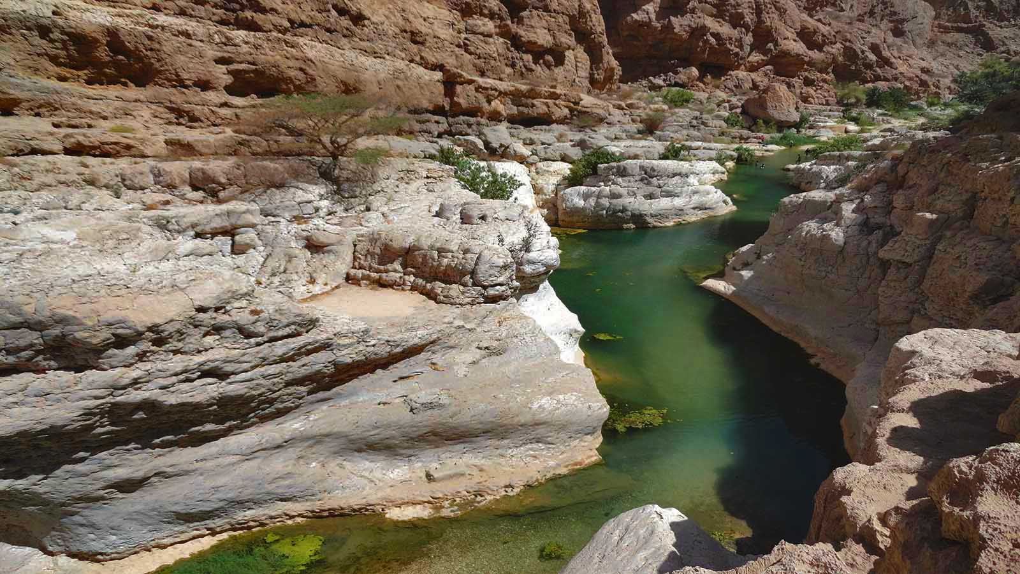
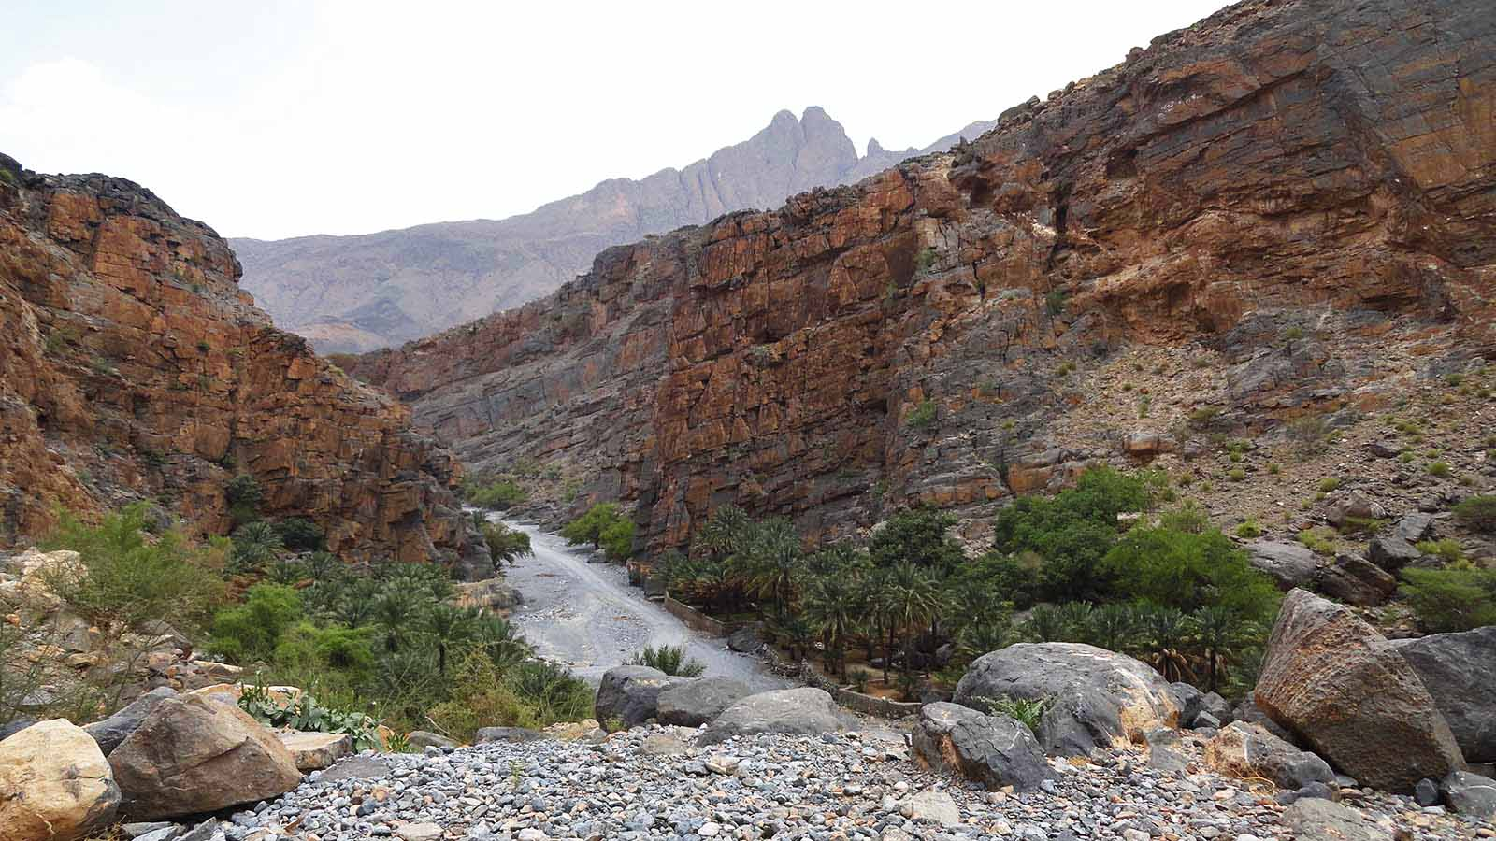
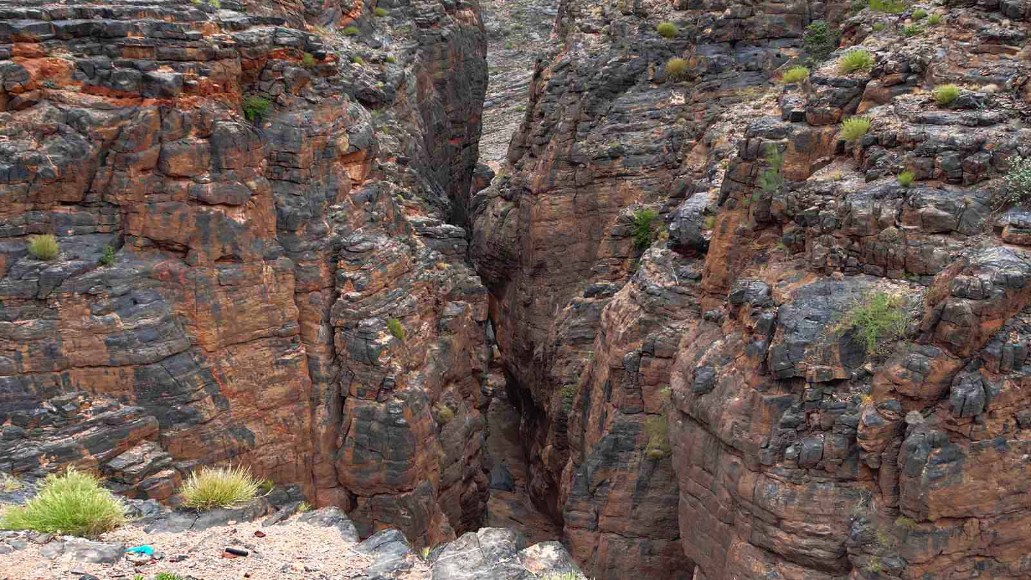
93
The world in the lens
Svet objektívom
El mundo en la lente
2023
Fabio, Steve

Slide 2


OMAN
Podklad
Podklad
INLAND
Sultanate of Oman

Slide 3
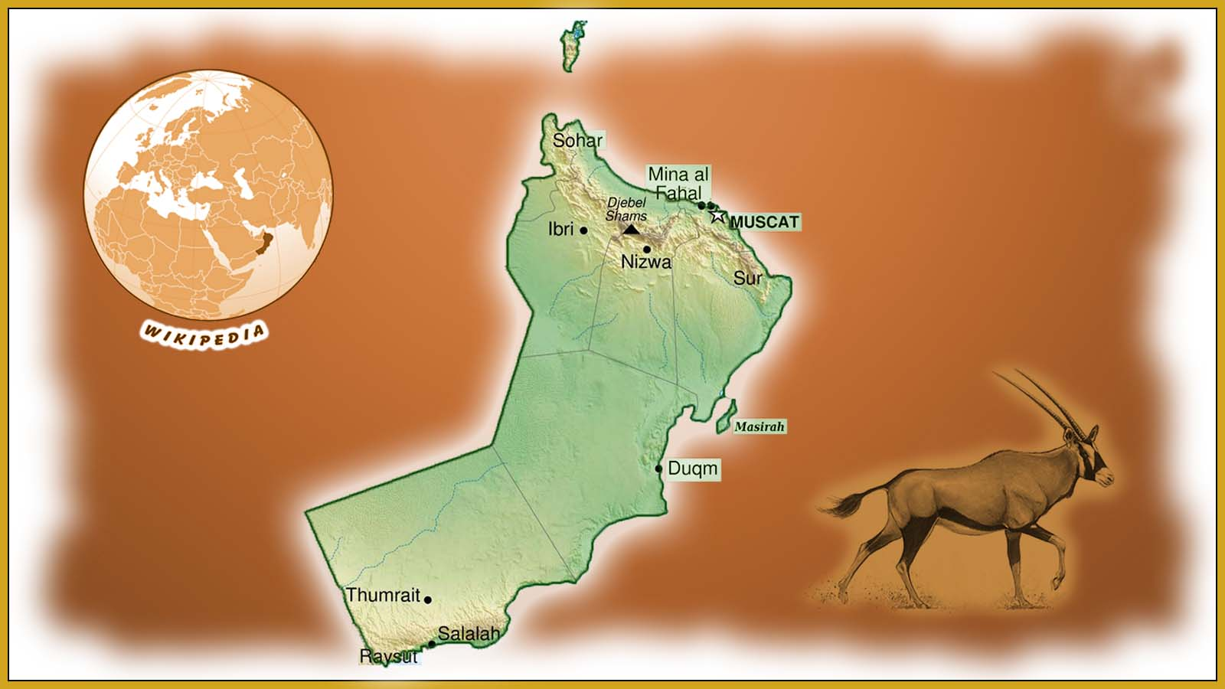
OMAN
OMAN

Slide 4




Oman is an Arab state in the southeastern part of the Arabian Peninsula. The total area of the country is 309,500 km² and the number of inhabitants is around three million. Oman also includes the exclaves of Madha and Musandam. It is an absolutist monarchy and sultanate with a hereditary sultan. For a long time it was a poor state with a predominantly agricultural and fishing tradition. Oil began to be extracted here only in 1967. It has humid coastal areas and a warm dry desert interior. The Al Hajar Mountains are the highest mountain range in Eastern Arabia. The country has only one cubic kilometer of renewable water resources! Also for that reason, only 30% of all rural residents have access to clean drinking water. Oman suffers from pollution of the coastal areas due to the passage of oil tankers through the Strait of Hormuz. Most tourists visit the country between October and April.
Omán es un estado árabe en la parte sureste de la Península Arábiga. La superficie total del país es de 309.500 km² y el número de habitantes ronda los tres millones. Omán también incluye los enclaves de Madha y Musandam. Es una monarquía absolutista y un sultanato con un sultán hereditario. Durante mucho tiempo fue un estado pobre con una tradición predominantemente agrícola y pesquera. El petróleo comenzó a extraerse aquí recién en 1967. Tiene áreas costeras húmedas y un interior desértico cálido y seco. Las montañas Al Hajar son la cadena montañosa más alta del este de Arabia. ¡El país tiene solo un kilómetro cúbico de recursos hídricos renovables! También por esa razón, solo el 30% de todos los residentes rurales tienen acceso a agua potable limpia. Omán sufre la contaminación de las zonas costeras debido al paso de los petroleros por el Estrecho de Ormuz. La mayoría de los turistas visitan el país entre octubre y abril.
Omán je arabský štát v juhovýchodnej časti Arabského polostrova. Celková rozloha krajiny je 309 500 km² a počet obyvateľov sa pohybuje okolo troch miliónov. Súčasťou Ománu sú tiež exklávy Madha a Musandam. Je to absolutistická monarchia a sultanát s dedičným sultánom. Bol to dlho chudobný štát prevažne s poľnohospodárskou a rybárskou tradíciou. Ropa sa tu začala ťažiť až v roku 1967. Má vlhké prímorské oblasti a teplé suché púštne vnútrozemie. Pohorie Al Hadžar je najvyšším miestom vo východnej Arábii. Krajina disponuje len jedným kubickým kilometrom obnoviteľných vodných zdrojov! Aj z toho dôvodu len 30 % všetkých vidieckych obyvateľov má prístup k čistej pitnej vode. Omán trpí znečistením prímorských oblastí, v dôsledku plavby ropných tankerov Hormuzským prielivom. Väčšina turistov krajinu navštevuje medzi októbrom a aprílom.

Slide 6
Wadi Ghul
Photo © Fabio Achilli

Slide 7
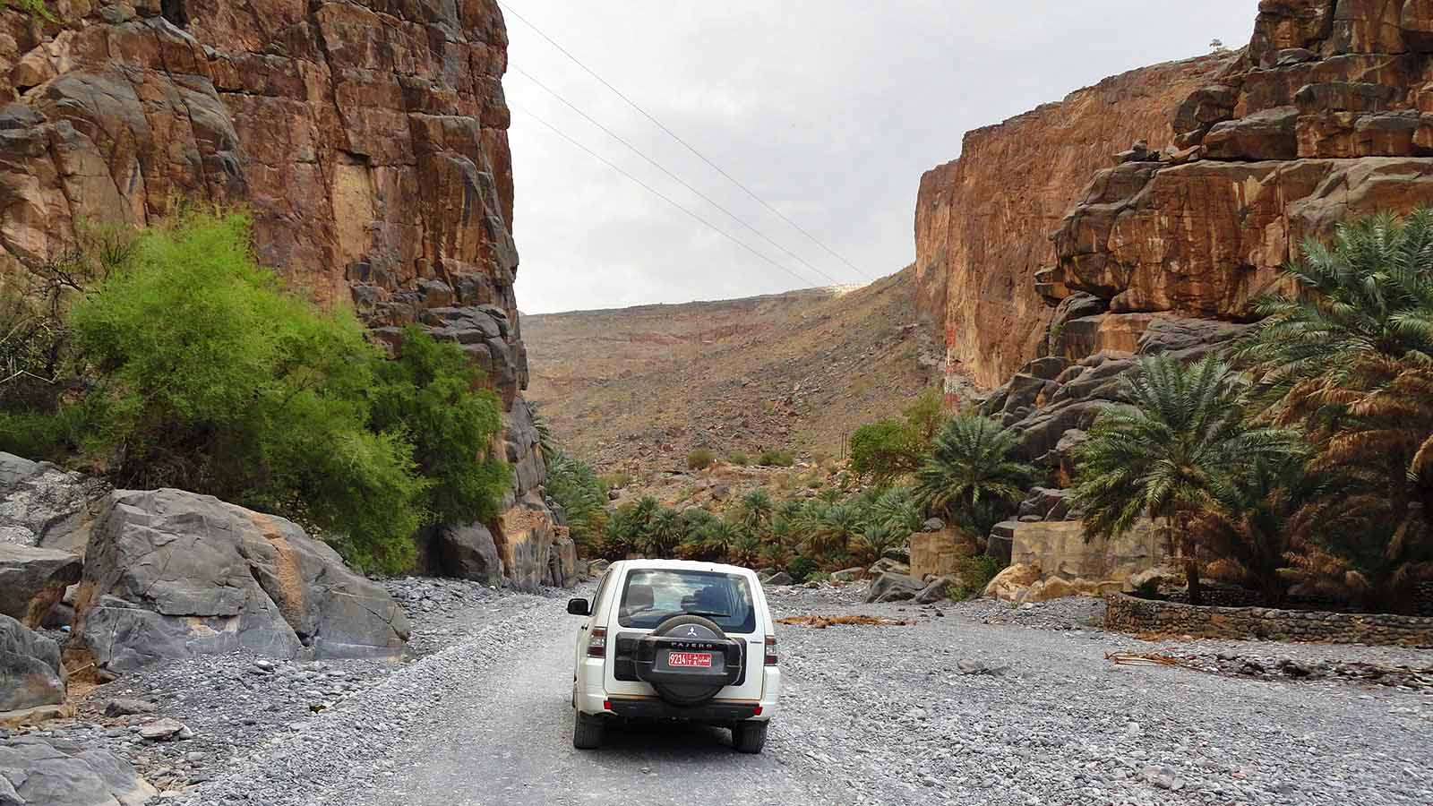
Wadi Ghul
Photo © Fabio Achilli

Slide 8
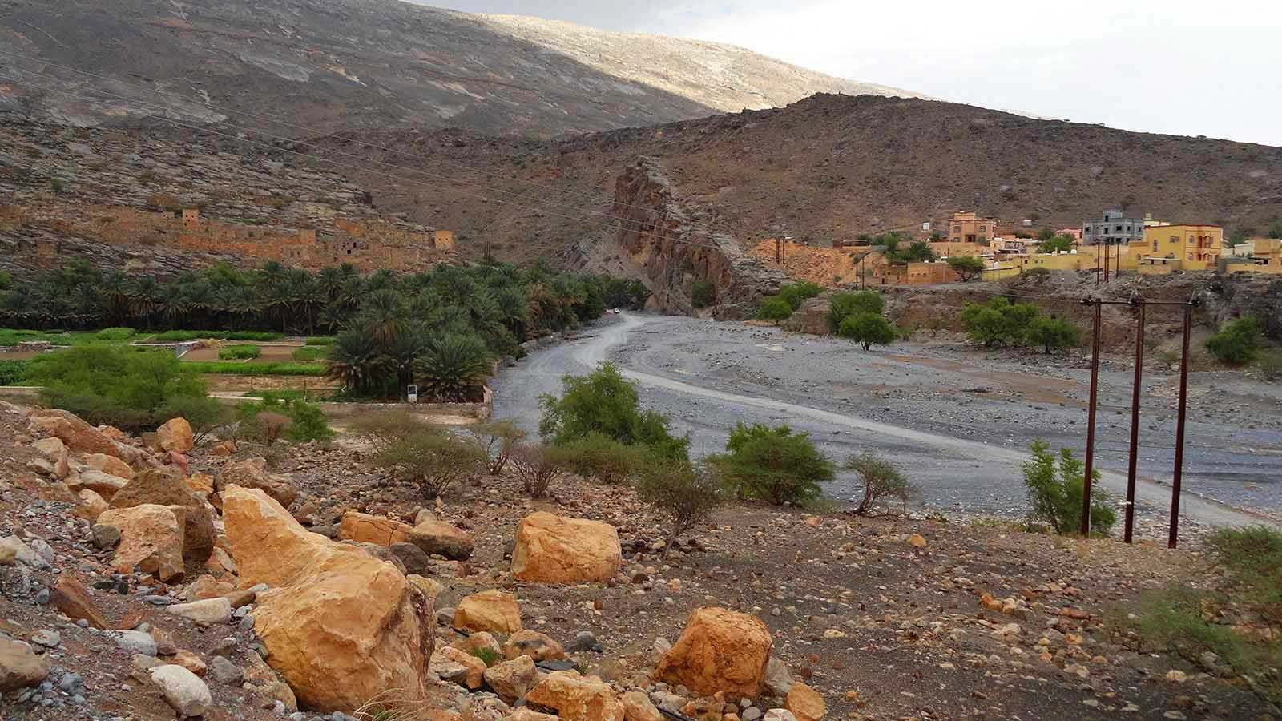
Wadi Ghul
Photo © Fabio Achilli

Slide 9
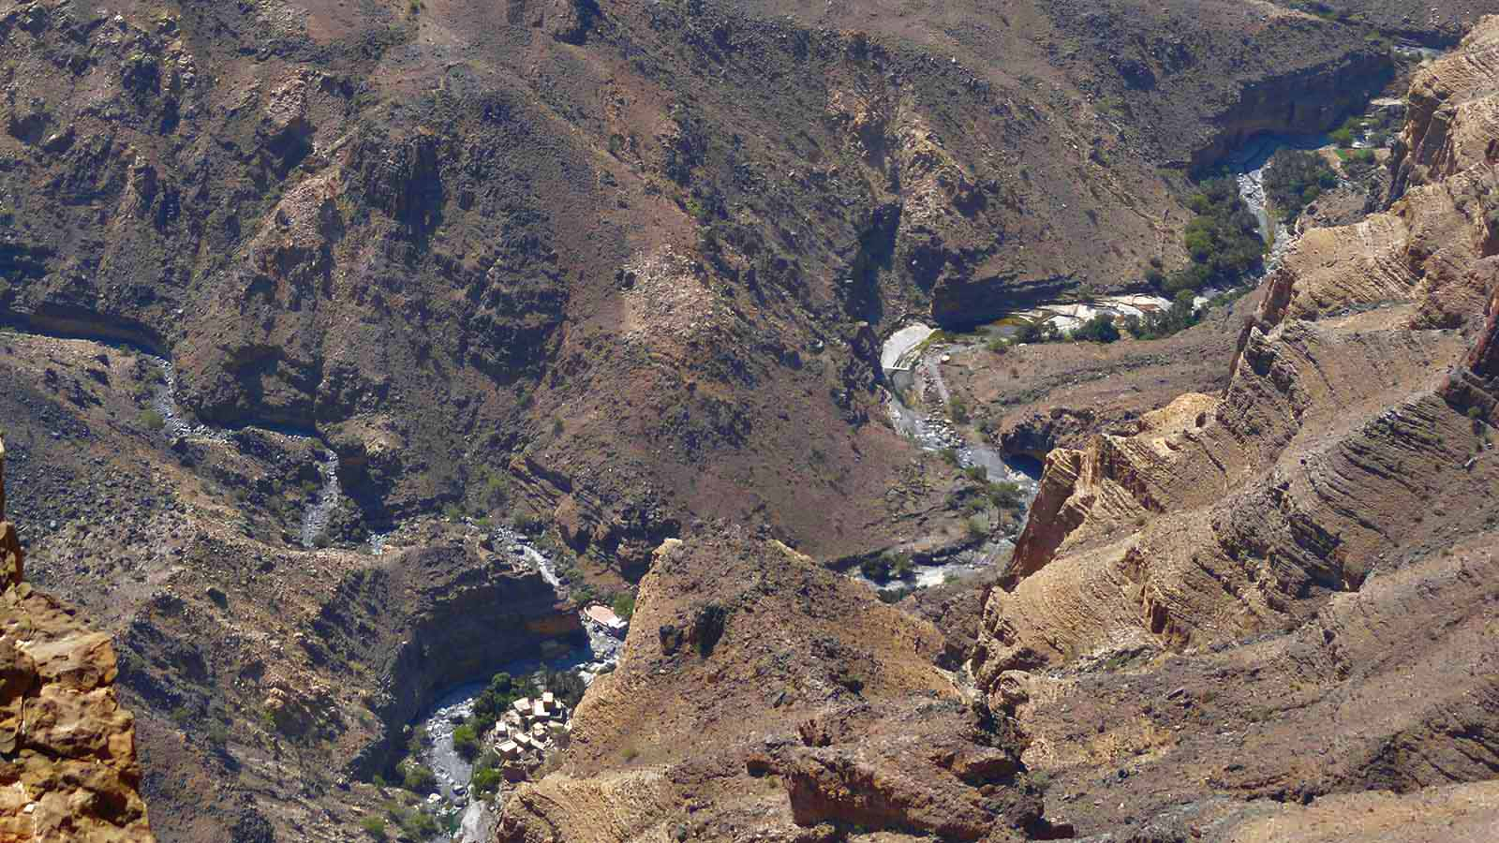
Jebel Shams
Photo © Fabio Achilli

Slide 10
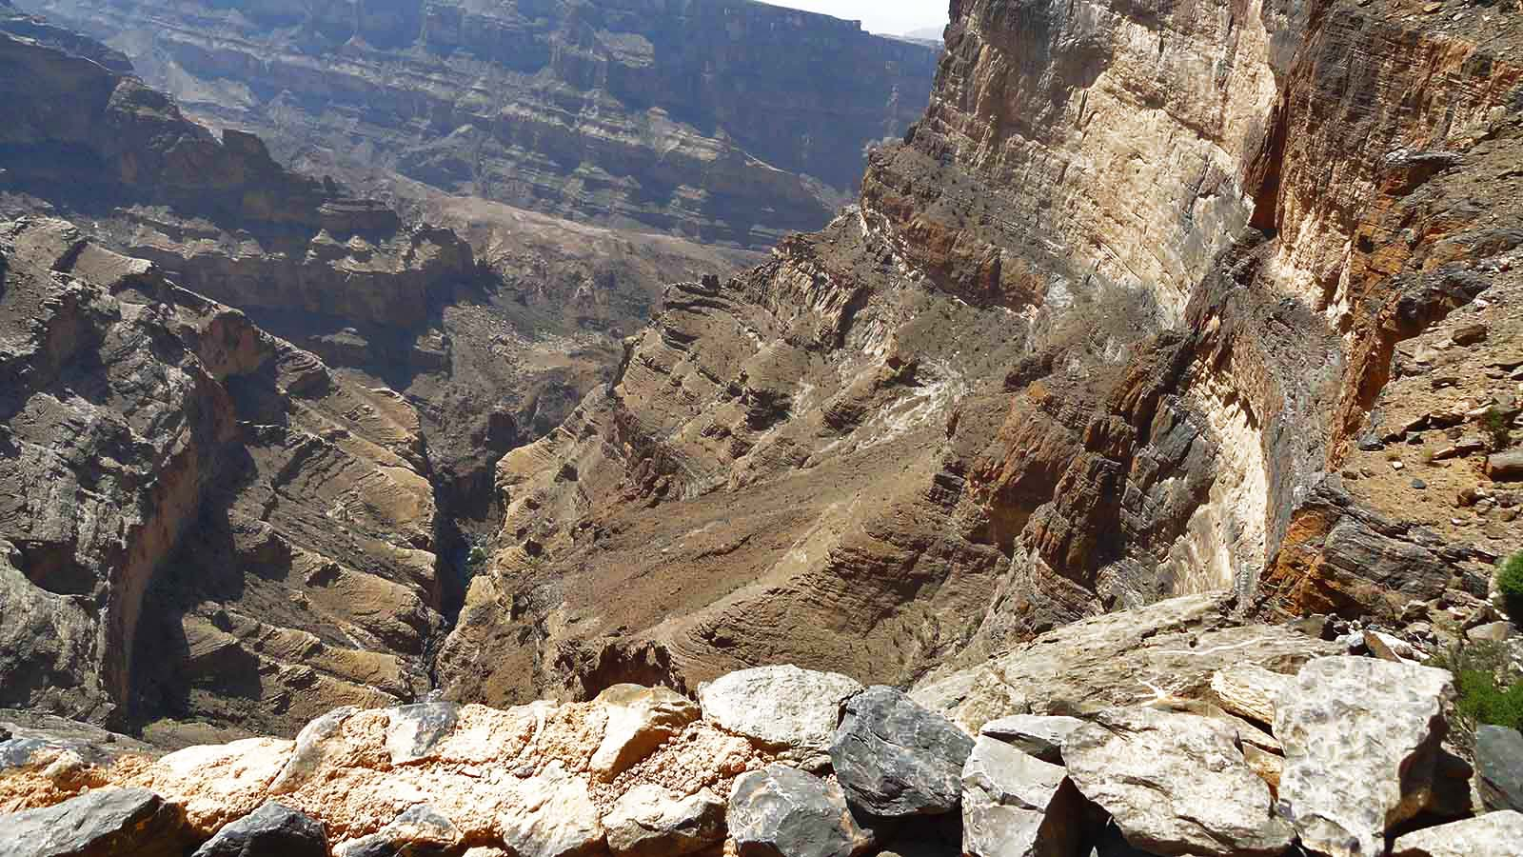
Jebel Shams
Photo © Fabio Achilli

Slide 11
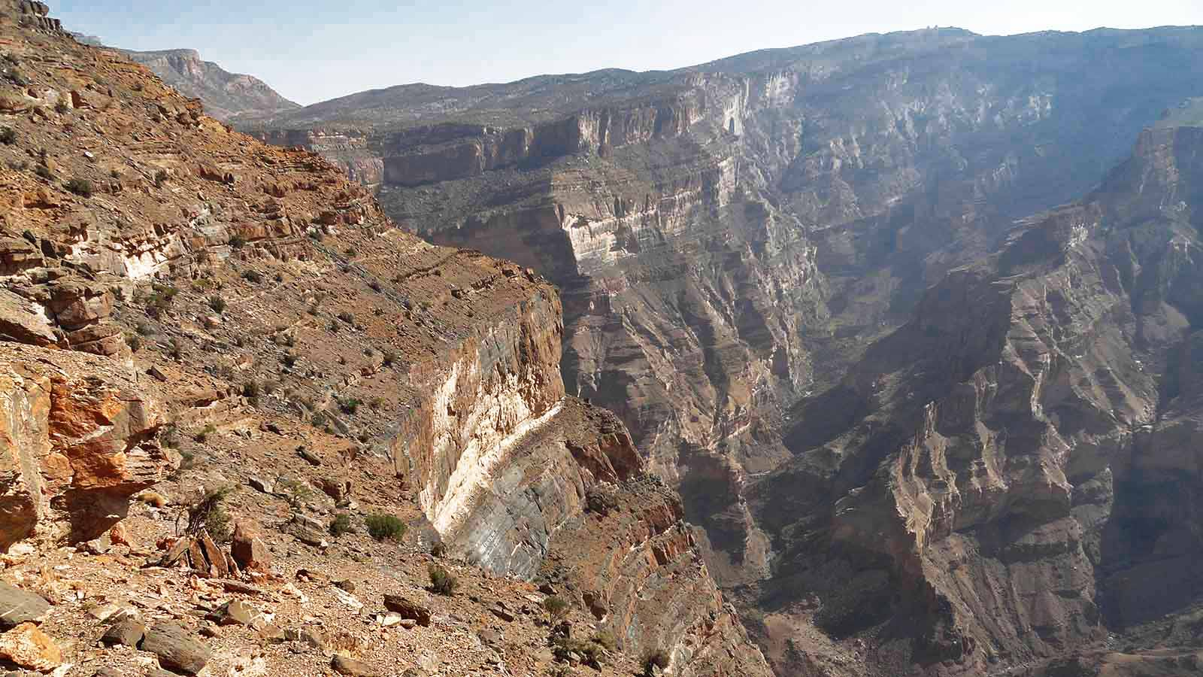
Jebel Shams
Photo © Fabio Achilli

Slide 12
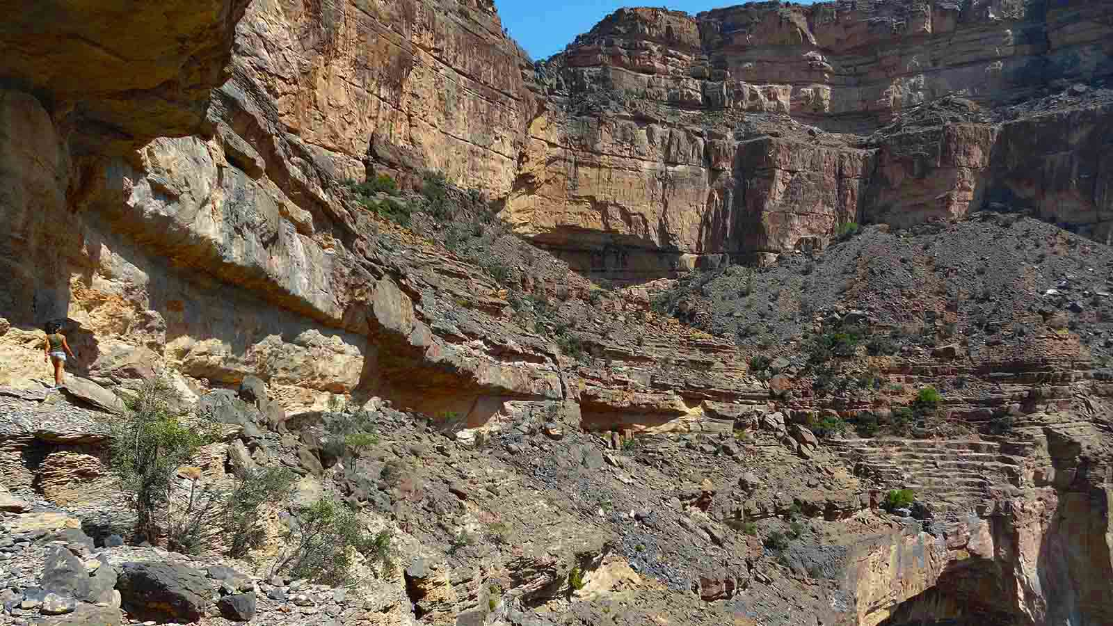
Jebel Shams
Photo © Fabio Achilli

Slide 13
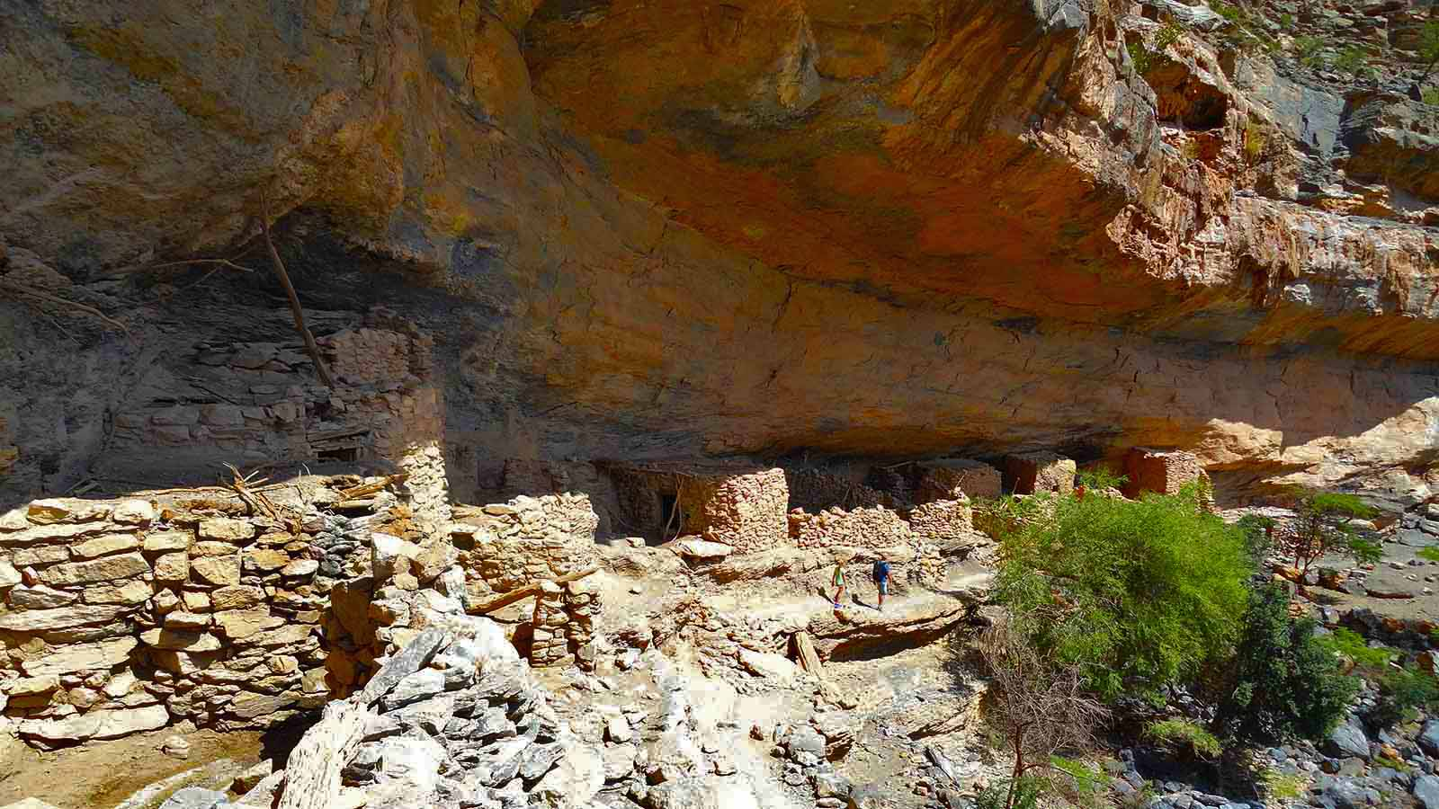
Jebel Shams
Photo © Fabio Achilli

Slide 14
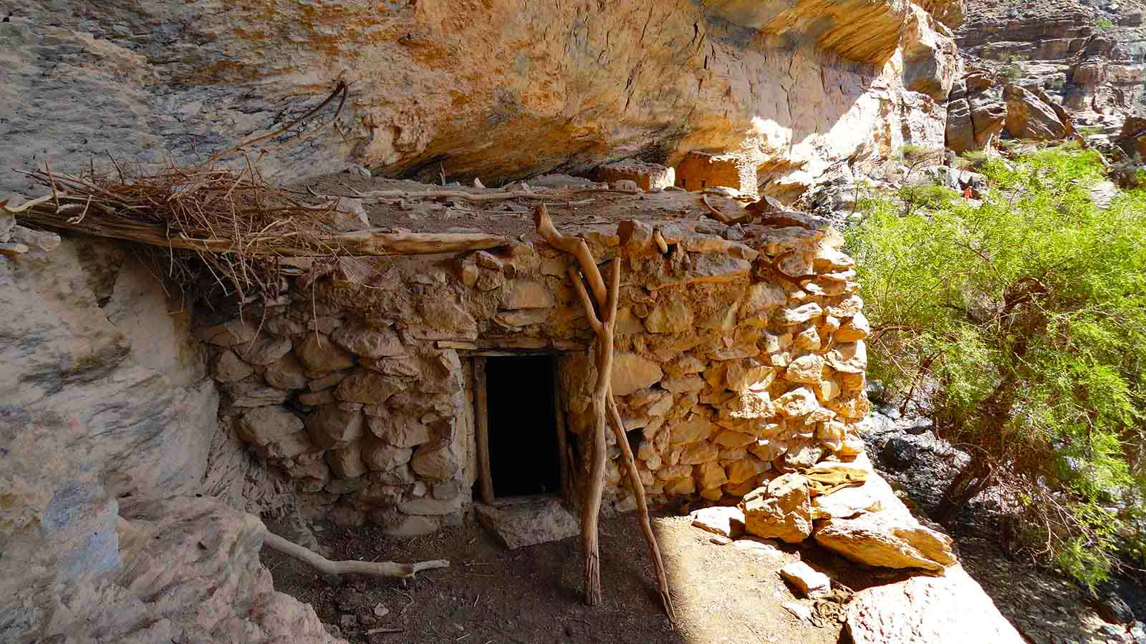
Jebel Shams
Photo © Fabio Achilli

Slide 15
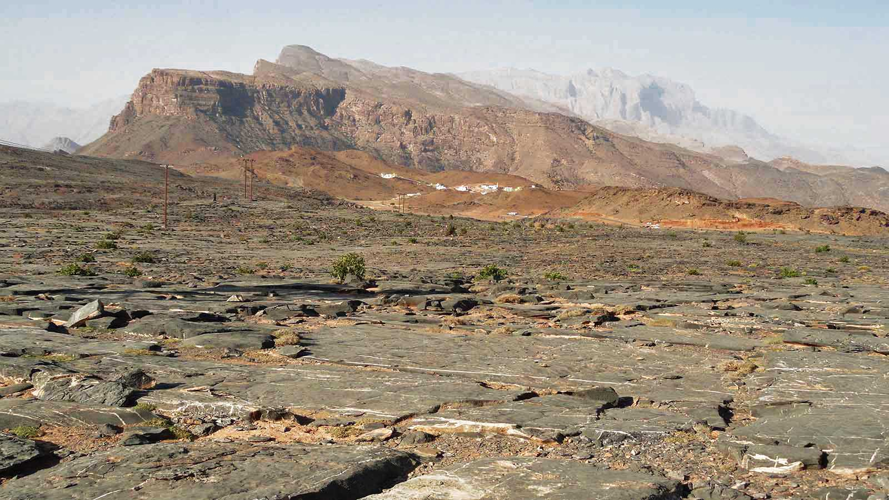
Jebel Shams
Photo © Fabio Achilli

Slide 16
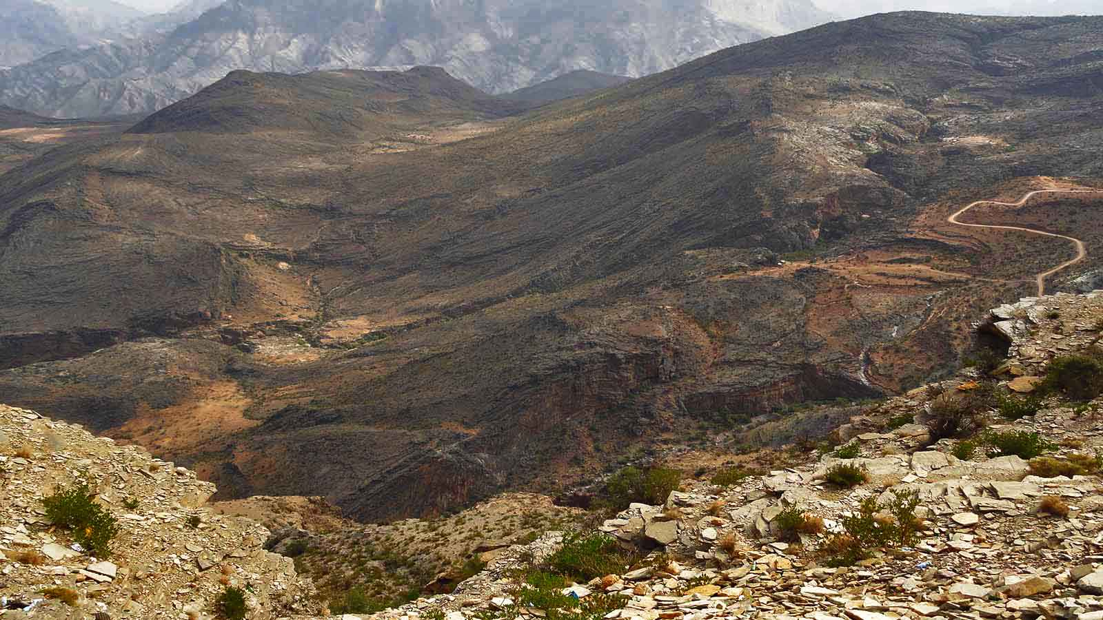
Wadi Bani
Photo © Fabio Achilli

Slide 17
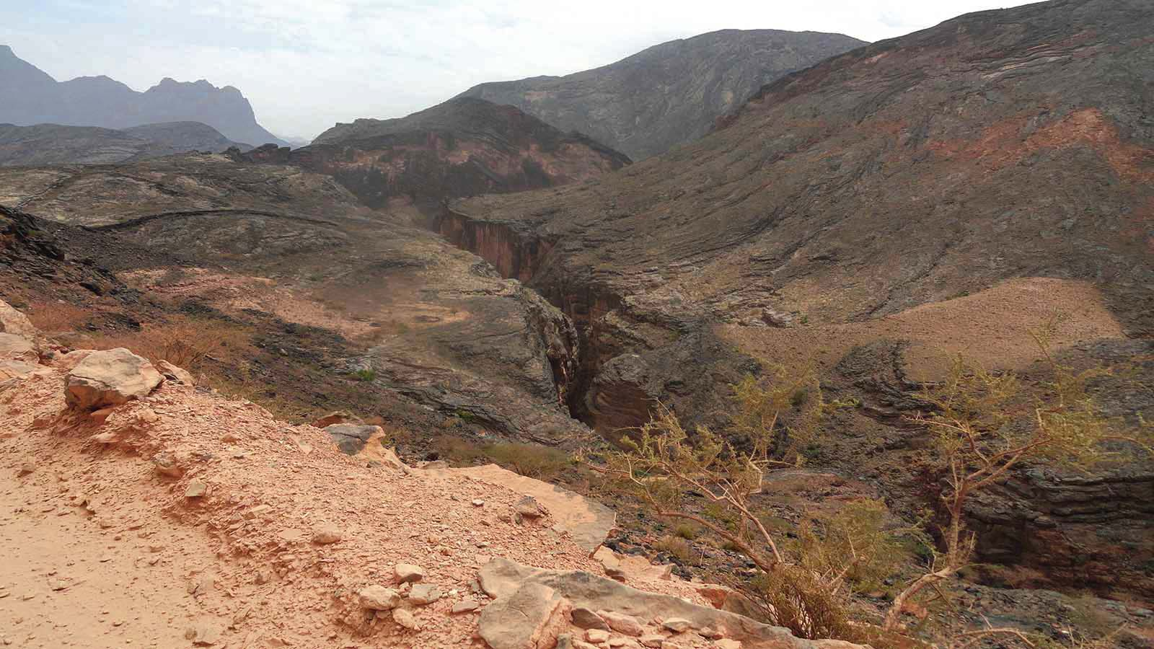
Wadi Bani
Photo © Fabio Achilli

Slide 18
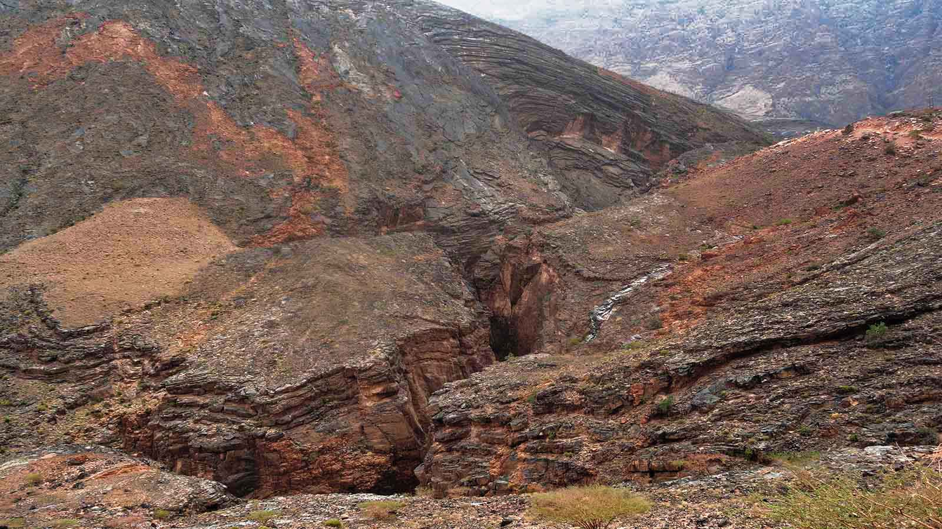
Wadi Bani
Photo © Fabio Achilli

Slide 19
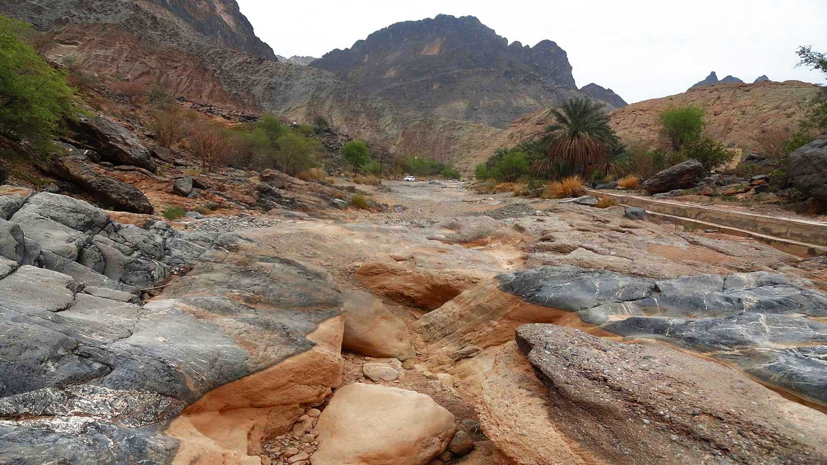
Wadi Bani
Photo © Fabio Achilli

Slide 20
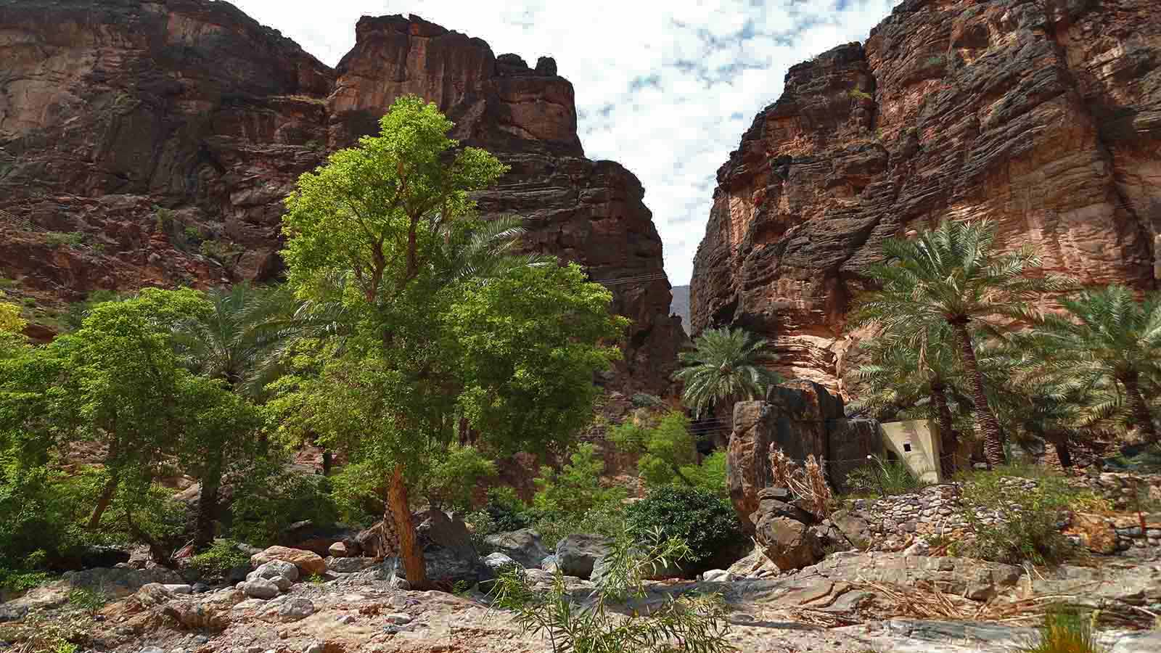
Wadi Bani
Photo © Fabio Achilli

Slide 21
Wadi Bani
Photo © Fabio Achilli

Slide 22
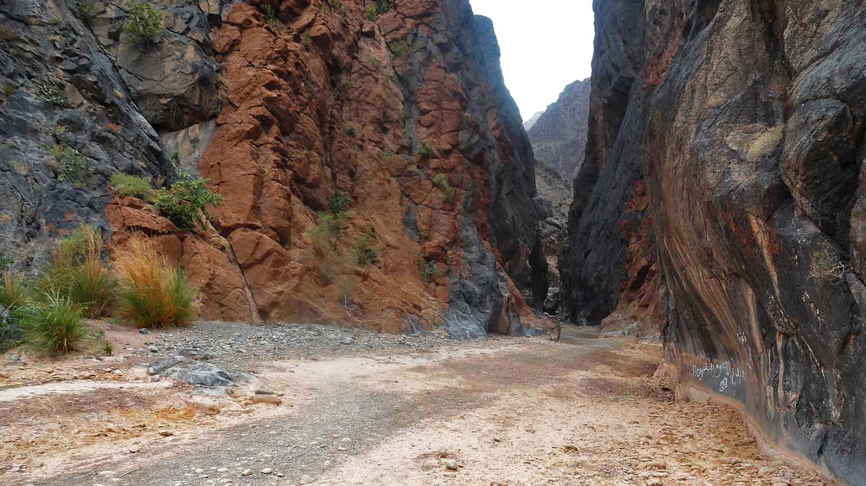
Wadi Bani
Photo © Fabio Achilli

Slide 23
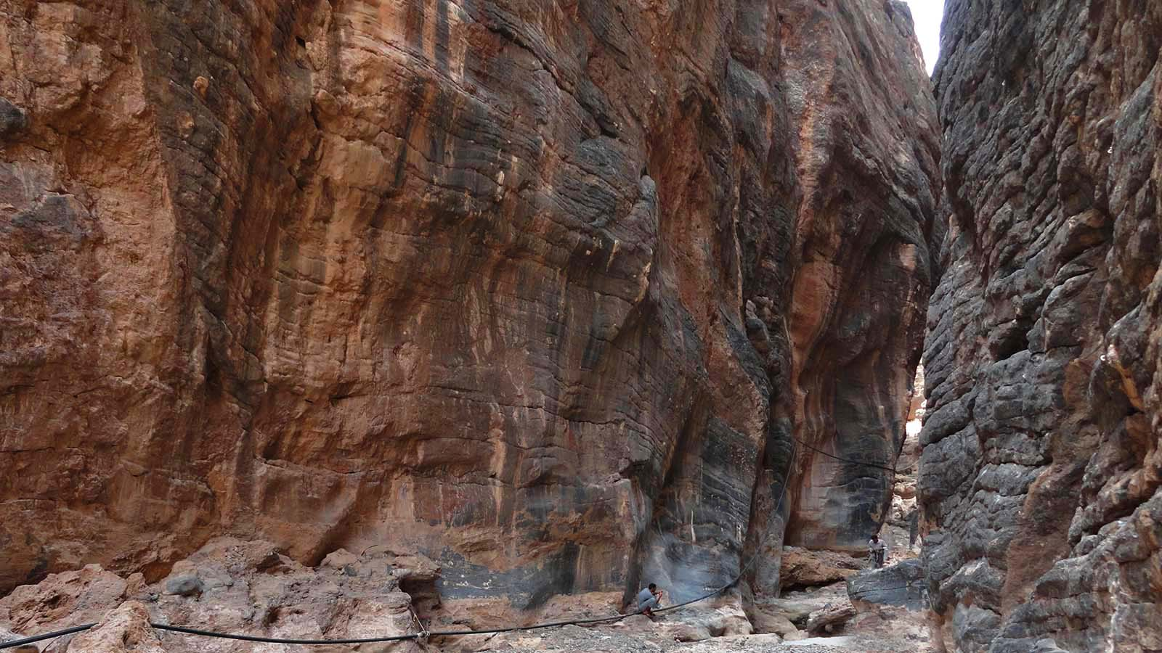
Wadi Bani
Photo © Fabio Achilli

Slide 24
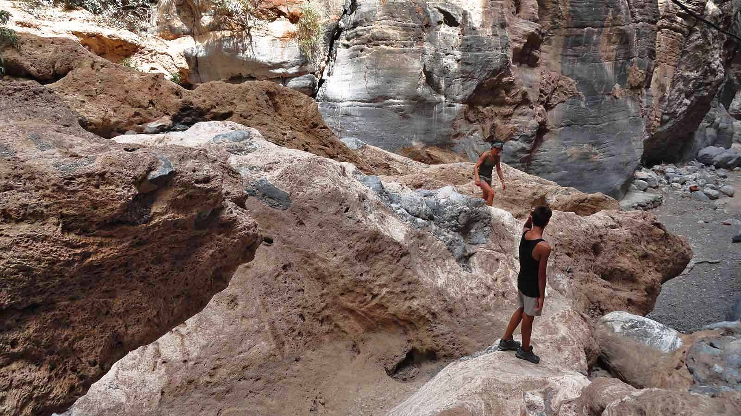
Wadi Bani
Photo © Fabio Achilli

Slide 25
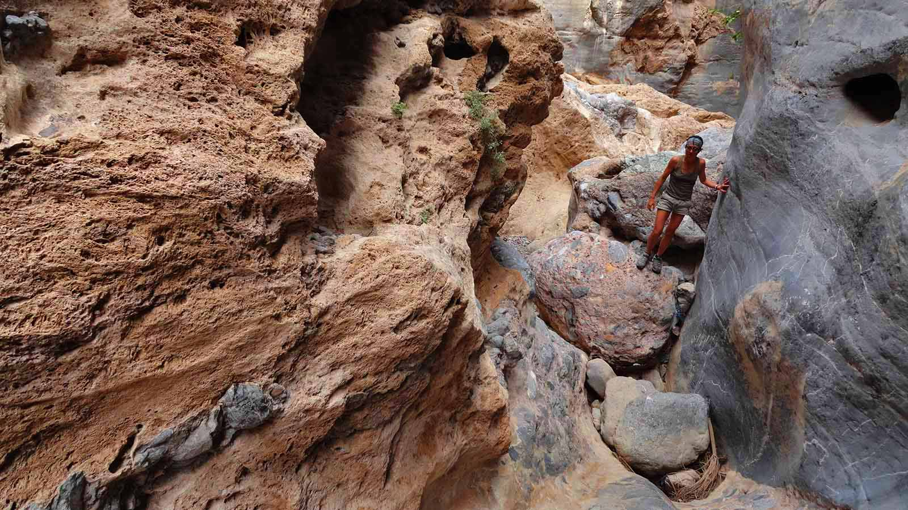
Wadi Bani
Photo © Fabio Achilli

Slide 26
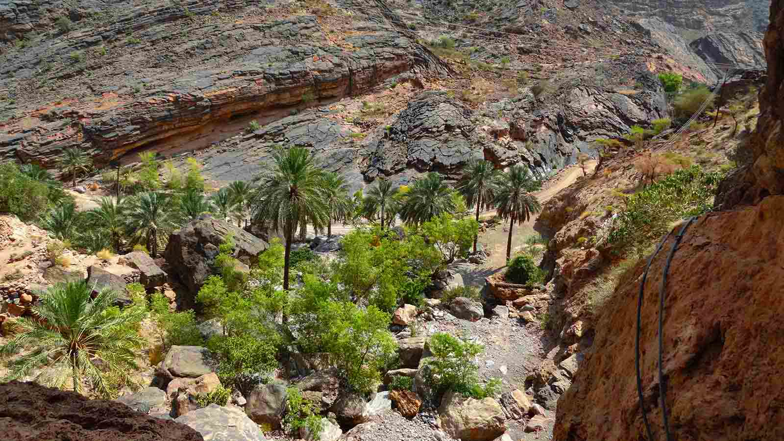
Wadi Bani
Photo © Fabio Achilli

Slide 27
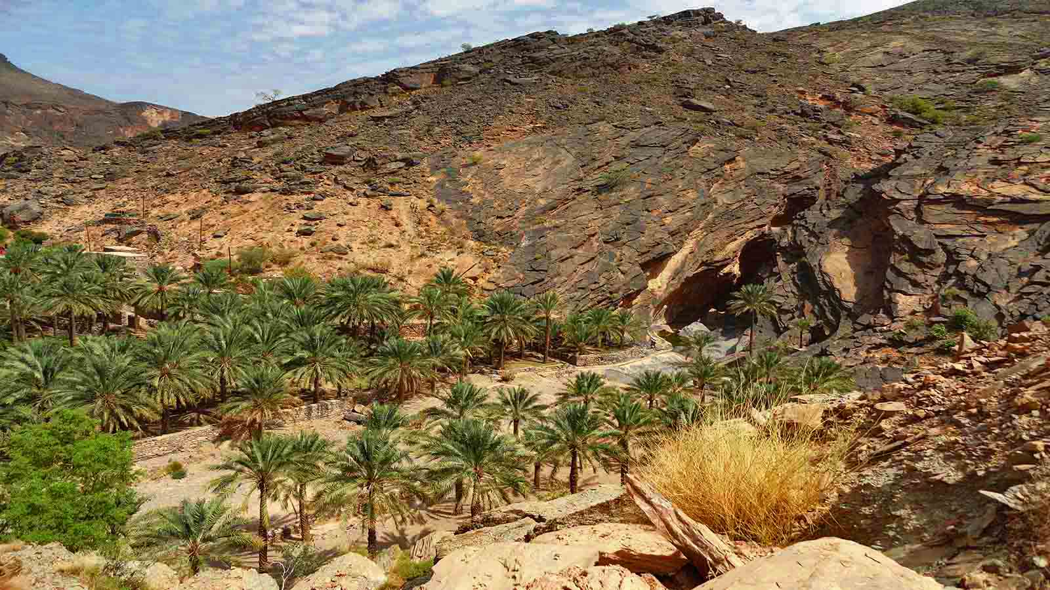
Wadi Bani
Photo © Fabio Achilli

Slide 28
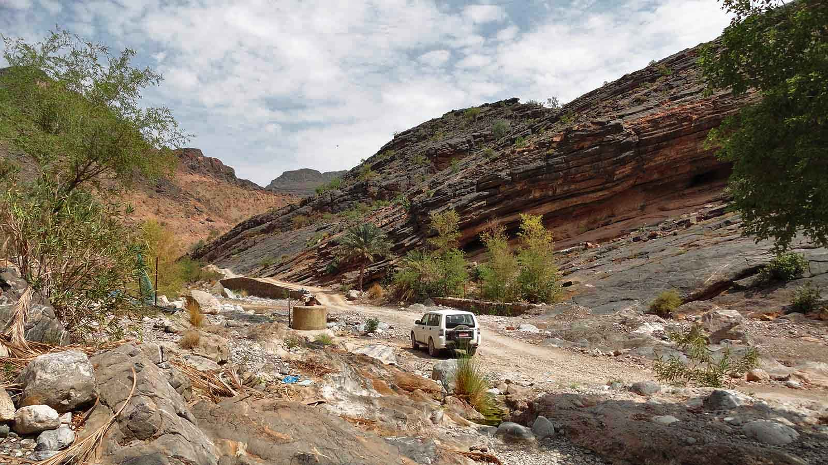
Wadi Bani
Photo © Fabio Achilli

Slide 29
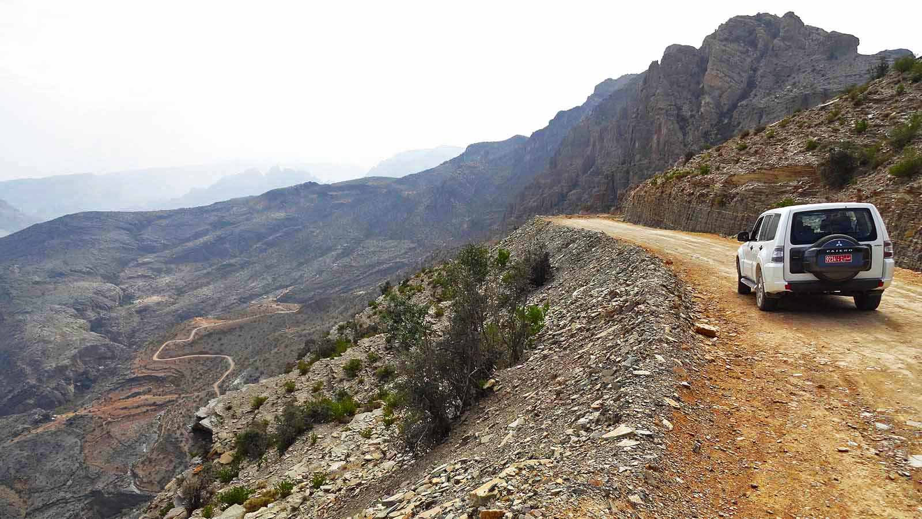
Wadi Bani
Photo © Fabio Achilli

Slide 30
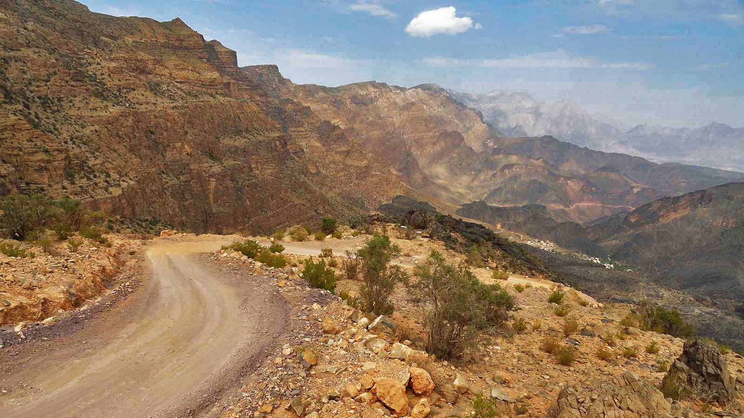
Wadi Bani
Photo © Fabio Achilli

Slide 31
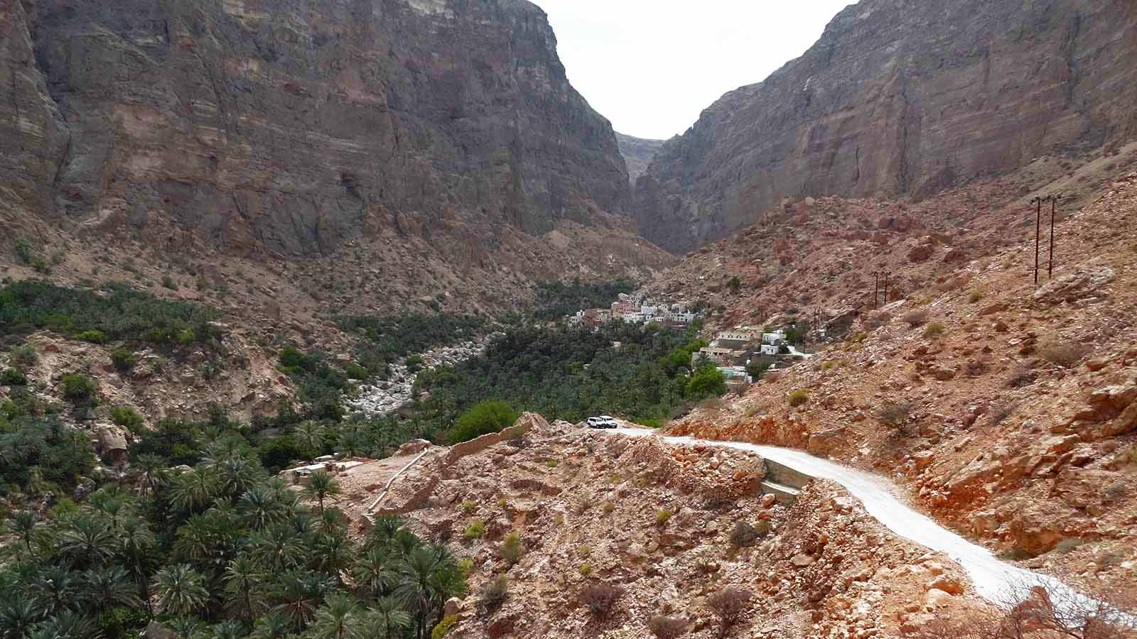
Wadi Tiwi
Photo © Fabio Achilli

Slide 32
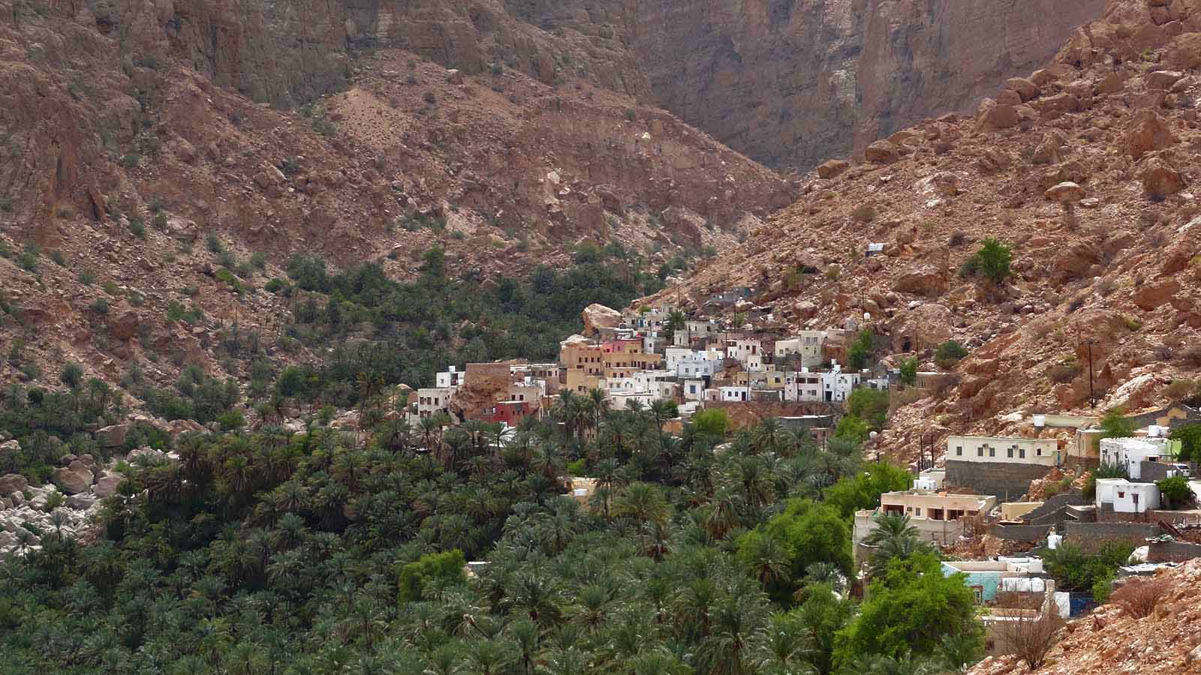
Wadi Tiwi
Photo © Fabio Achilli

Slide 33
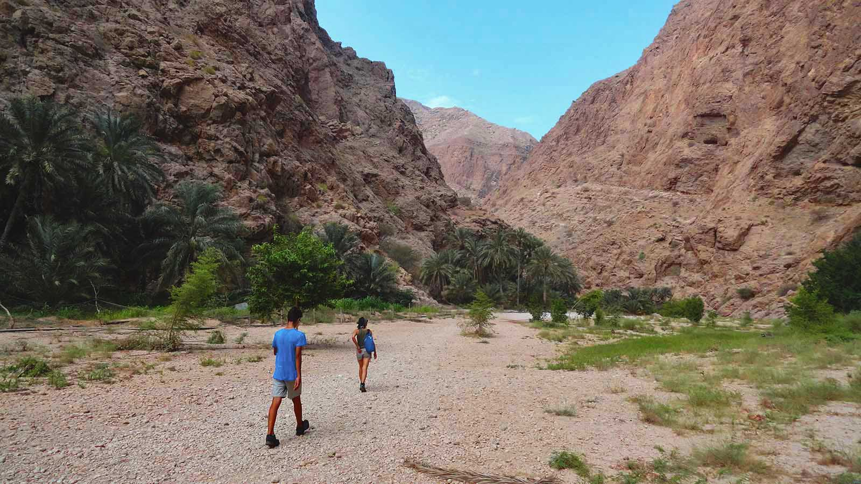
Wadi Shab
Photo © Fabio Achilli

Slide 34
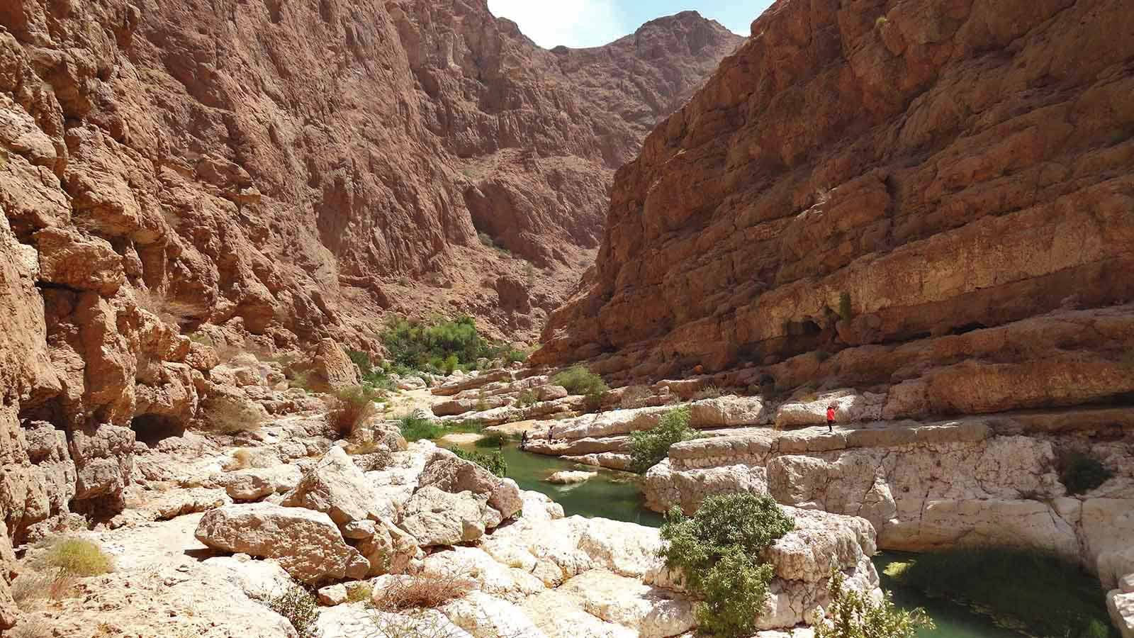
Wadi Shab
Photo © Fabio Achilli

Slide 35
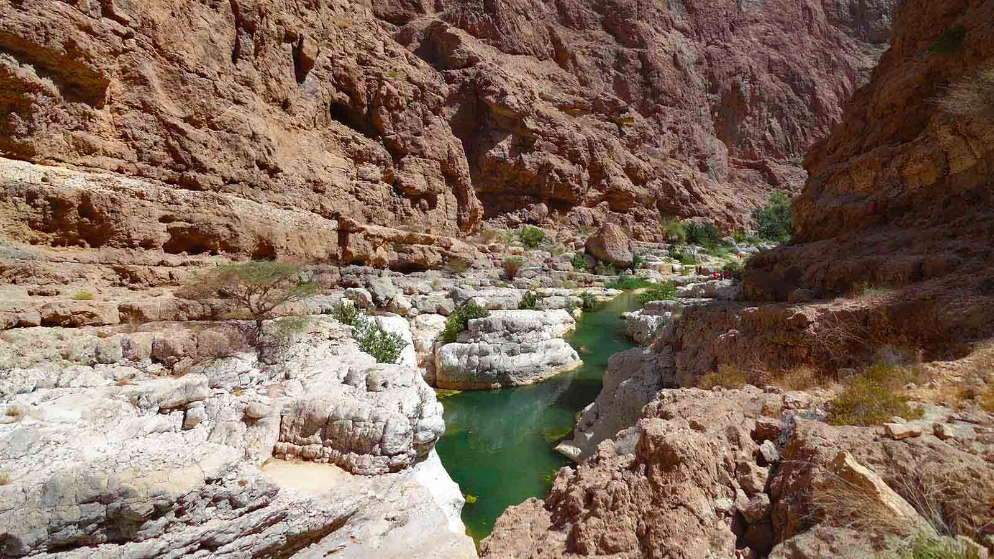
Wadi Shab
Photo © Fabio Achilli

Slide 36
Wadi Shab
Photo © Fabio Achilli

Slide 37
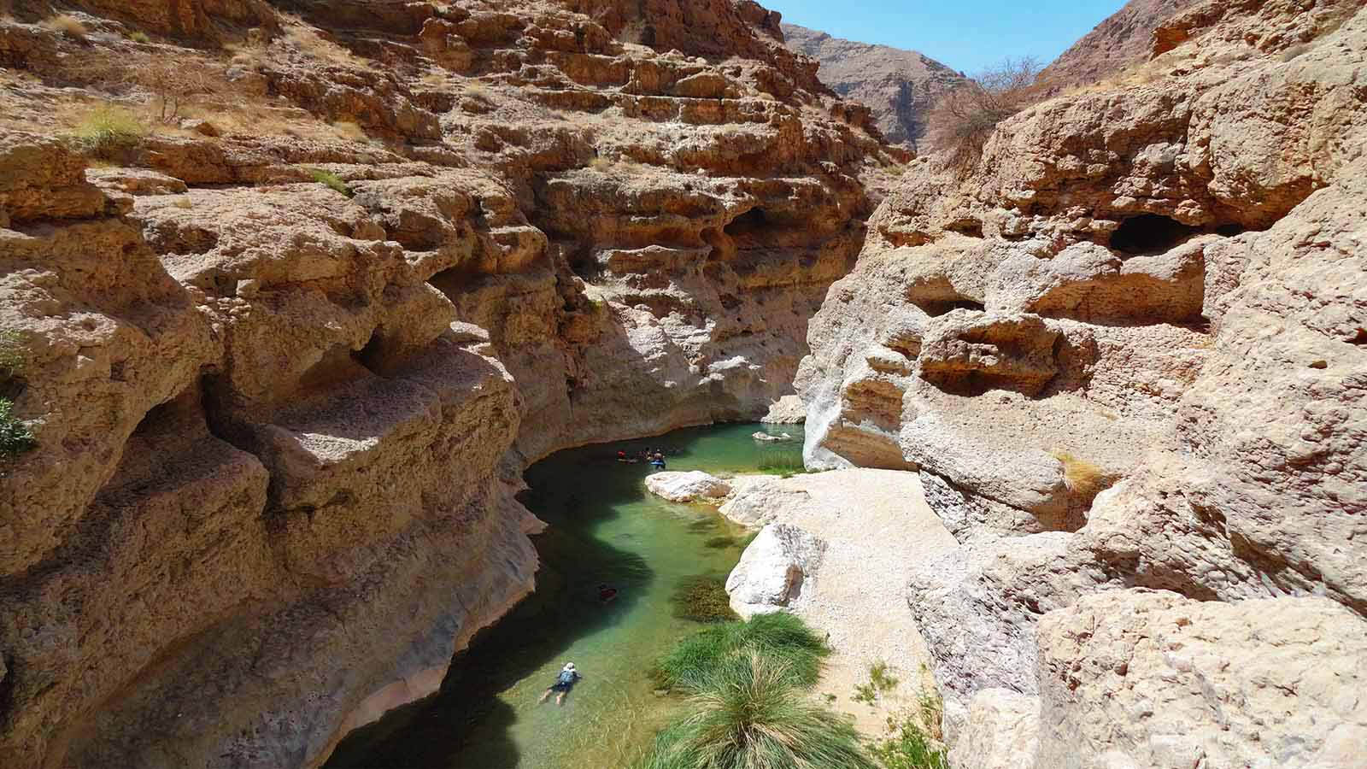
Wadi Shab
Photo © Fabio Achilli

Slide 38
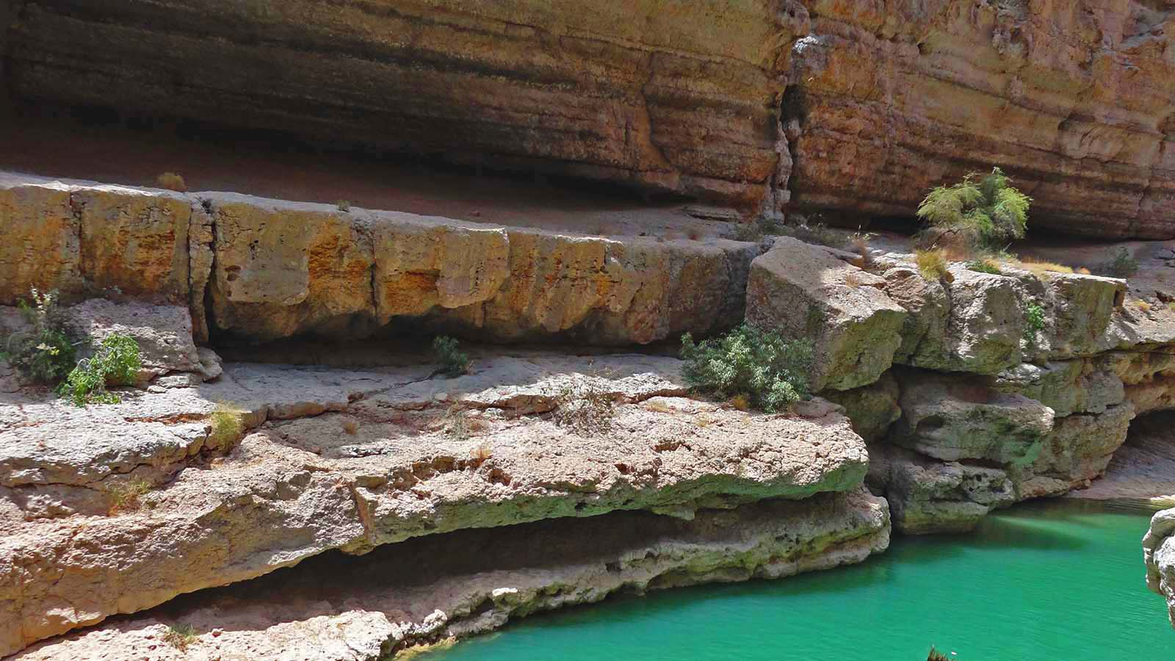
Wadi Shab
Photo © Fabio Achilli

Slide 39
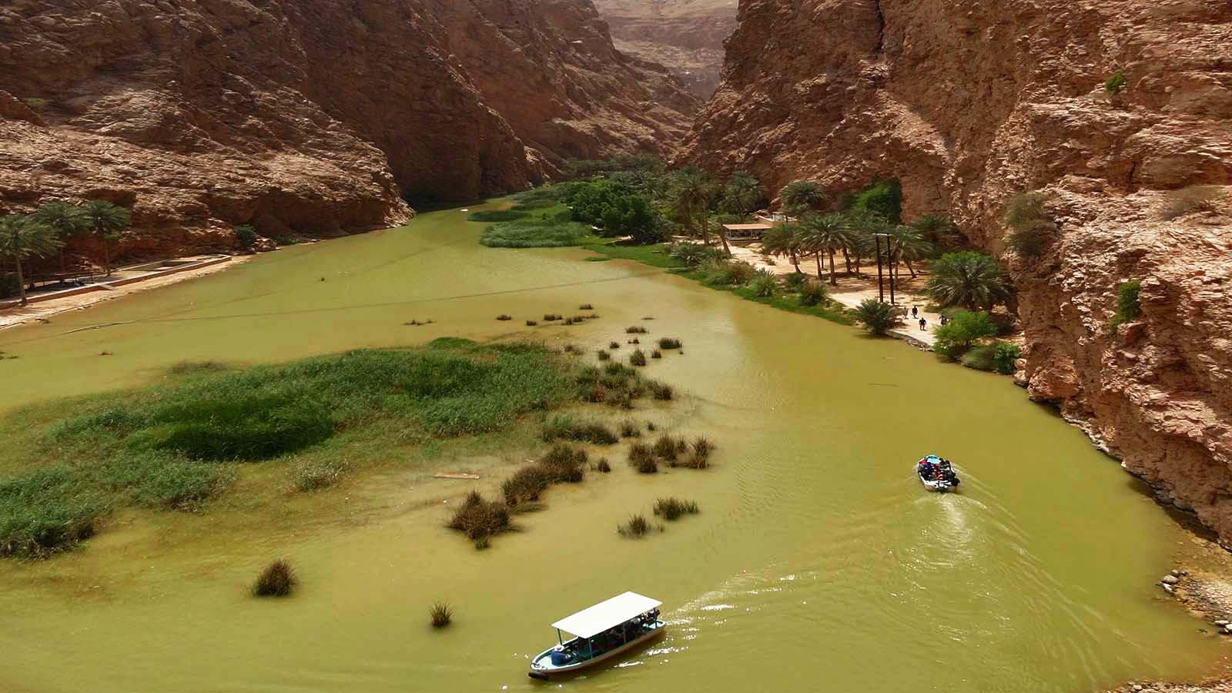
Wadi Shab
Photo © Fabio Achilli

Slide 40
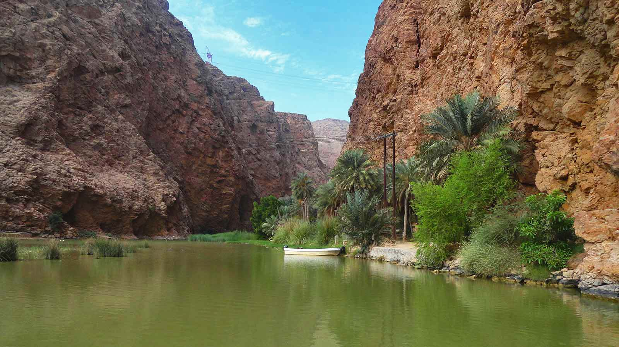
Wadi Shab
Photo © Fabio Achilli

Slide 41
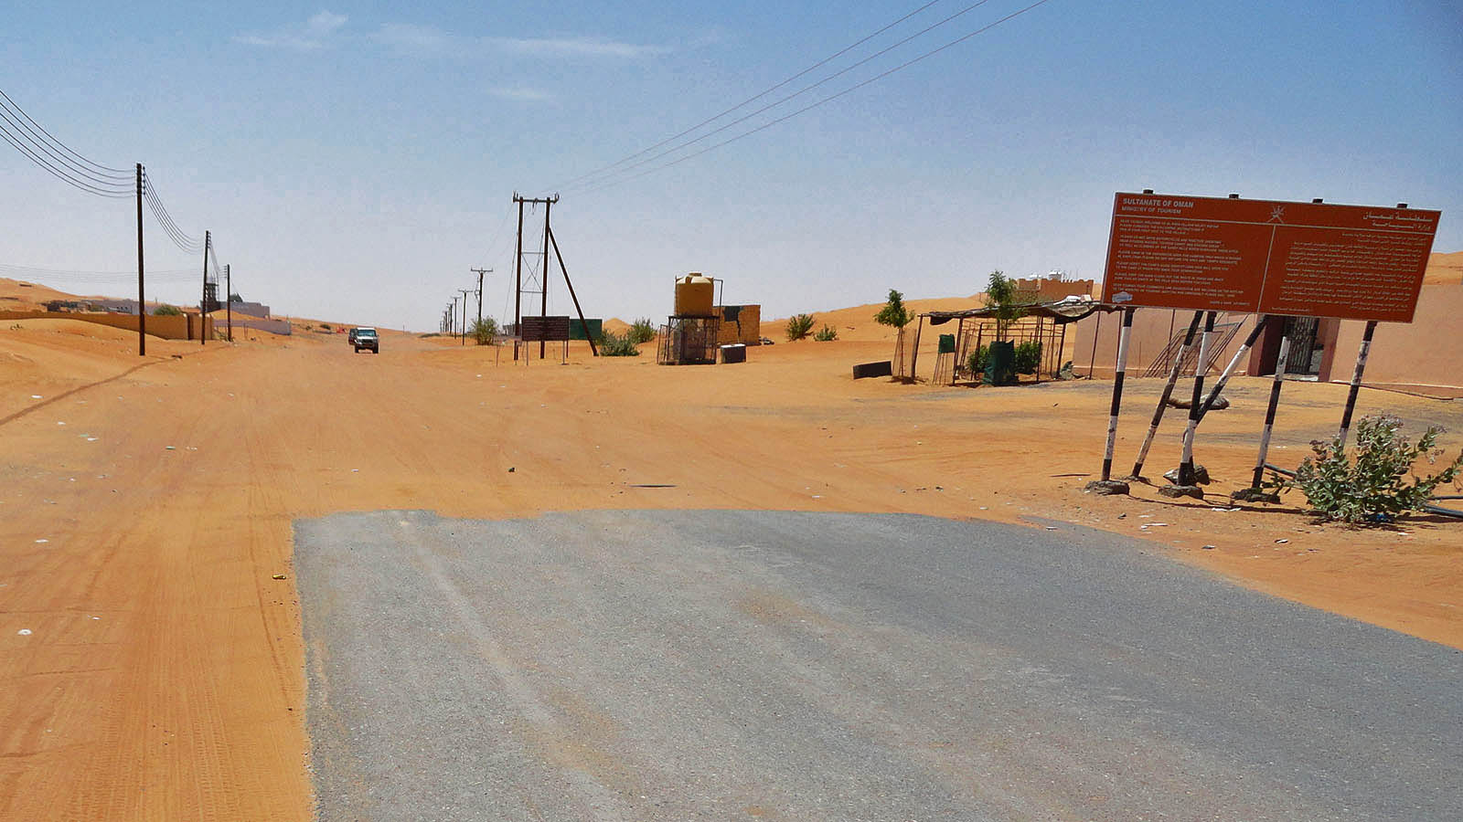
Wahiba Sands
Photo © Fabio Achilli

Slide 42
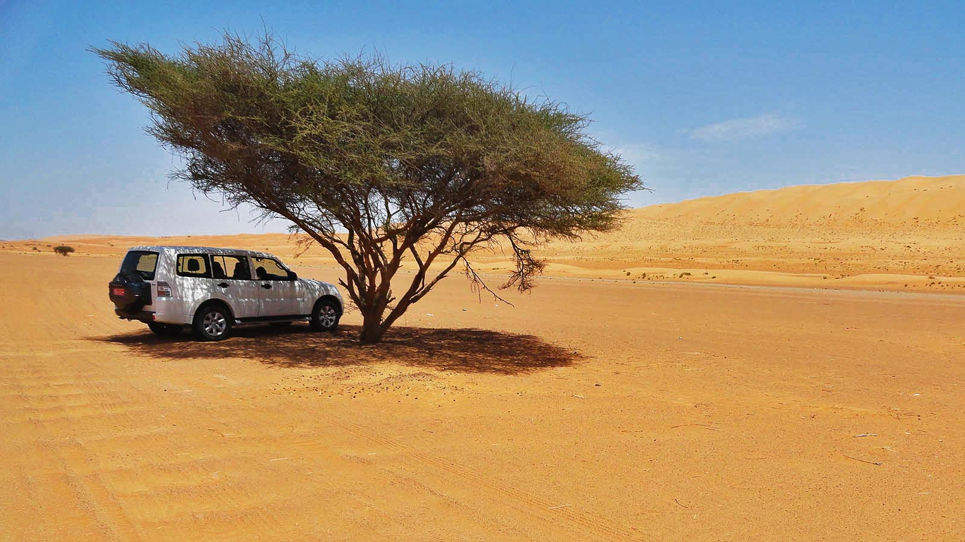
Wahiba Sands
Photo © Fabio Achilli

Slide 43
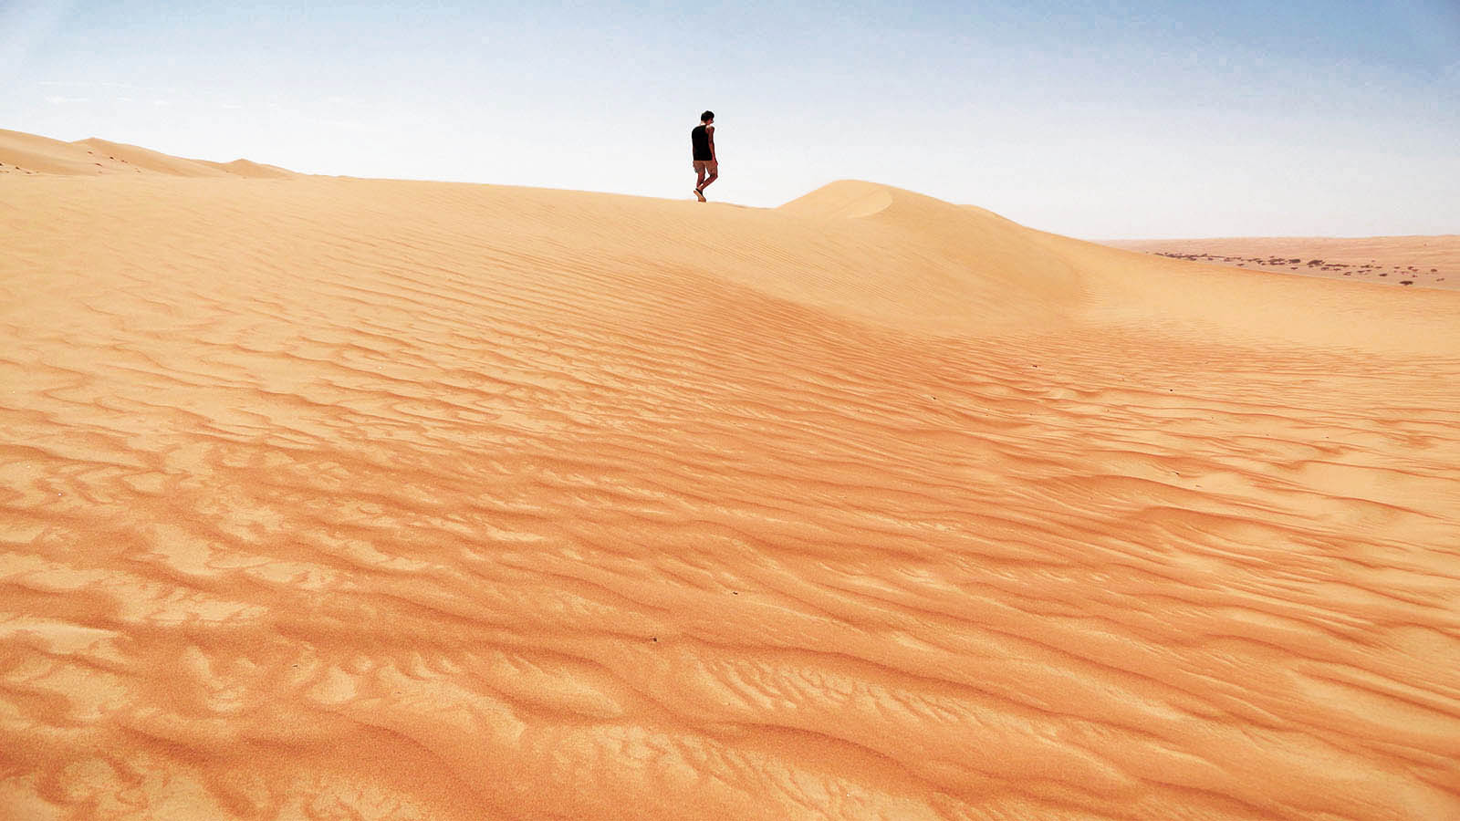
Wahiba Sands
Photo © Fabio Achilli

Slide 44
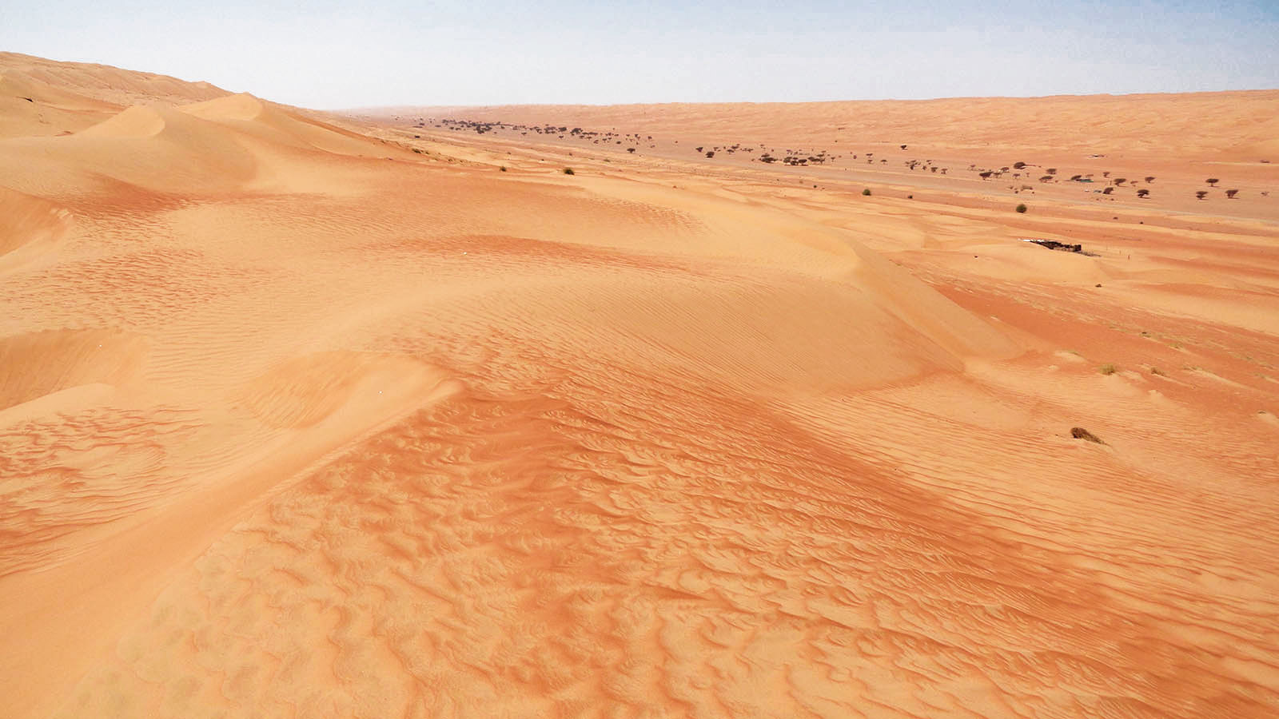
Wahiba Sands
Photo © Fabio Achilli

Slide 45
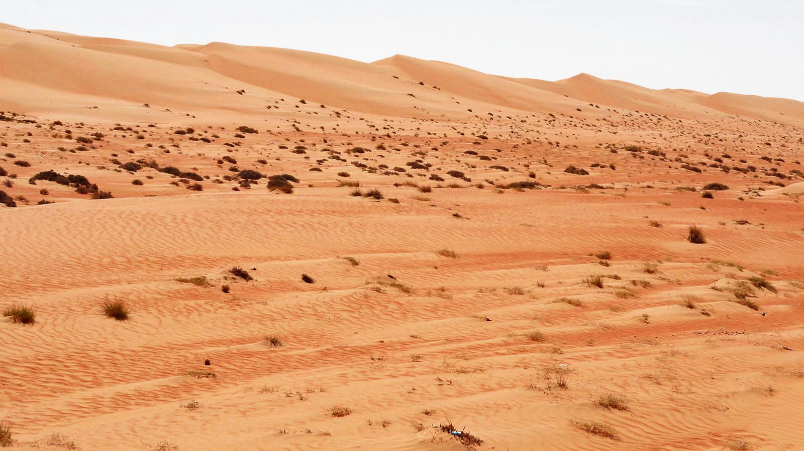
Wahiba Sands
Photo © Fabio Achilli

Slide 46

2023
Music : Rabab Lofi - Background Music
Photos : Fabio Achilli (Italy)
Thanks to photo owner for the cooperation.
Created by : Rumpler Štefan (Slovakia)
Contact: pista2011@gmail.com

Slide 47



MY NEW VIDEOS
MY NEW
PPS
Follow my videos online!
Type my username
YouTube!
@steverumpler
CLICK
CLICK
Contacts in any language!
I can translate your mail!
pista2011@gmail.com
CLICK
CLICK
Thank you for your feedback
Steve
ENG

Slide 48







¿Te ha gustado?
Puedes ver más entrando
Aquí
Además puedes recibir powerpoints en tu correo electrónico suscribiéndote aquí:

